Slide 2
Ruuan reitti: liha

Slide 3
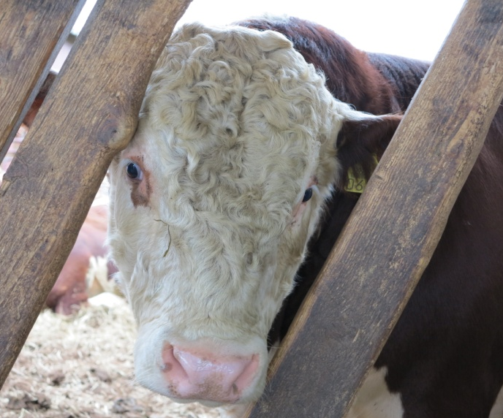
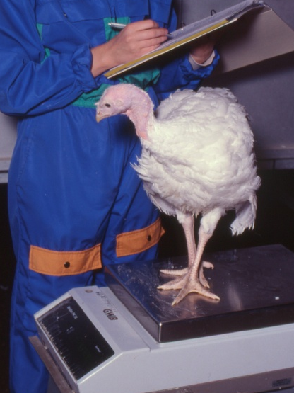
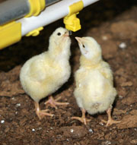
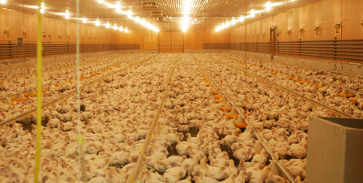
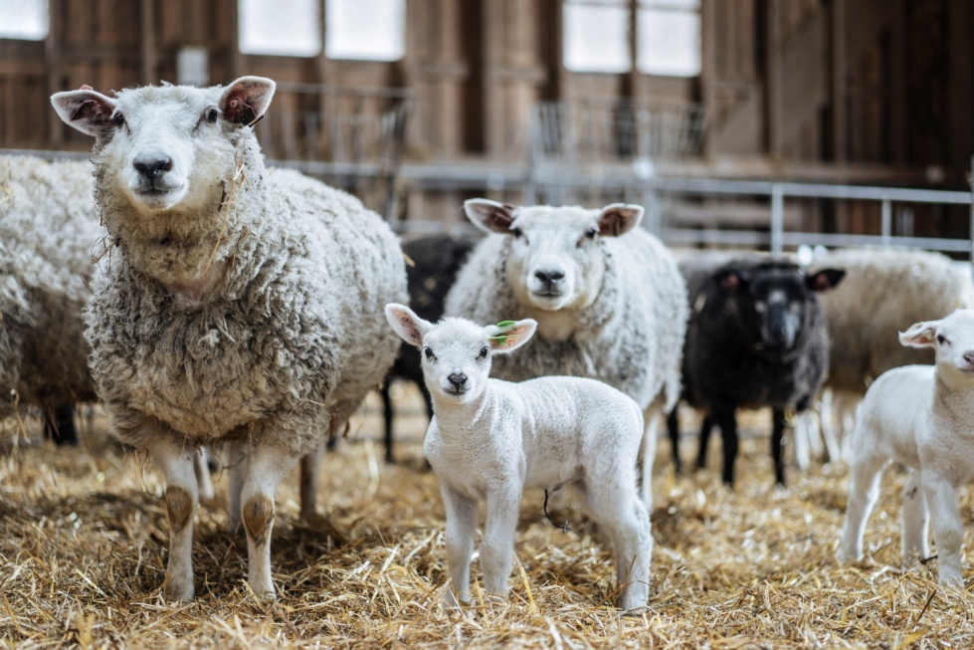
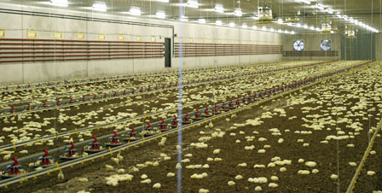
Suomalaisia tuotantoeläimiä

Slide 4
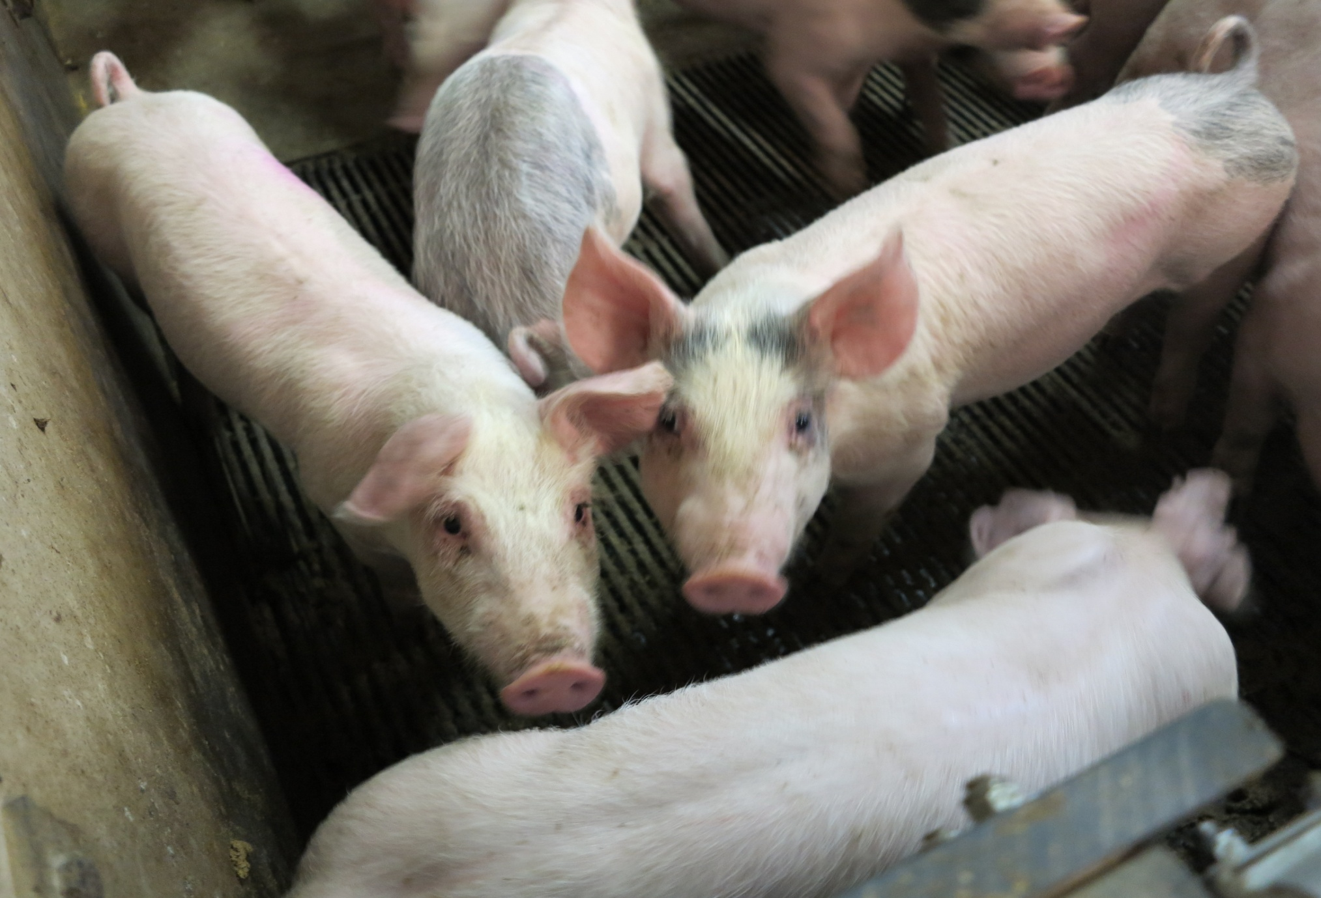
Lihaa lautaselle
Suomessa käytetään lähinnä lypsylehmistä, nautakarjasta, broilereista, sioista ja lampaista saatavaa lihaa.
Sonnit, siat ja broilerit kasvatetaan vain lihan takia, mutta lampaista saadaan lihan lisäksi villaa ja lypsylehmistä maitoa.
Syötävää lihaa ei ole olemassakaan, ellei eläin ensin kuole.
Eläimet teurastetaan teurastamossa.
Liha on teurastetun eläimen lihaskudosta.
Eläinten painosta suurin osa muodostuu lihasten painosta.

Slide 5
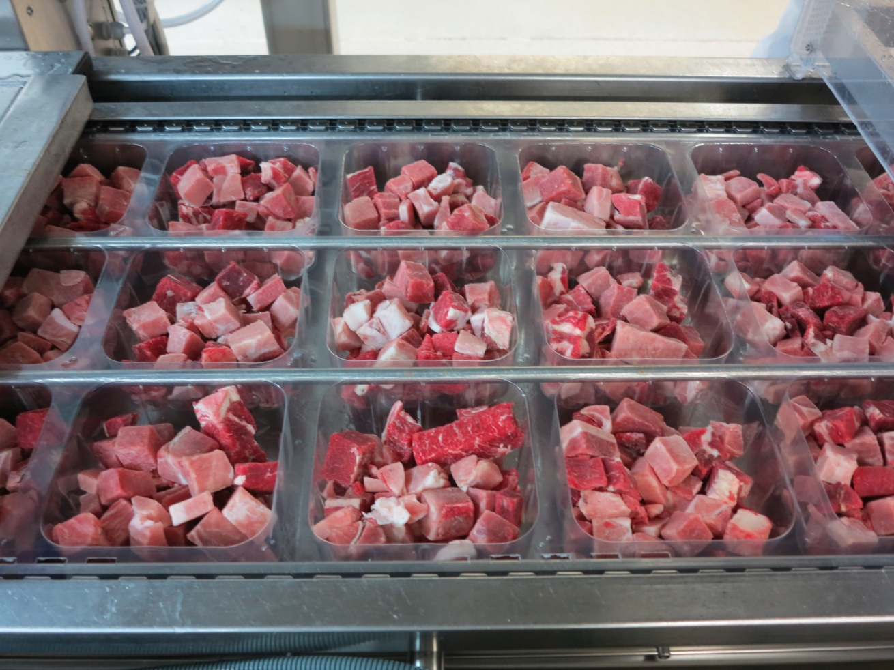
Lihaa lautaselle
Teurastamossa lihan leikkaamisen jälkeen lihapalat jaotellaan eri jakeisiin niiden käyttötarkoituksen mukaan

Slide 6
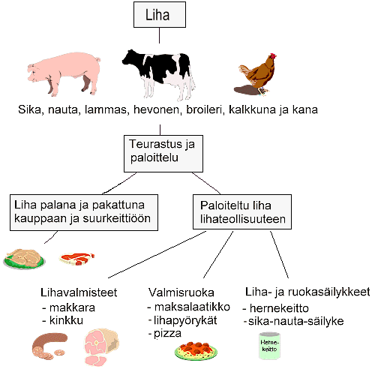
Lihaa lautaselle

Slide 7
Lihantuotanto työpaikkana
Ruokaketjussa työskentelee eläinten kasvattajien lisäksi monia muita ammattilaisia, kuten eläinauton kuljettajia, teurastajia, lihamestareita ja kaupan myyjiä.
Näiden lisäksi ruoka-ala työllistää myös esim. eläinlääkäreitä, laborantteja ja tuotekehittäjiä.

Slide 8
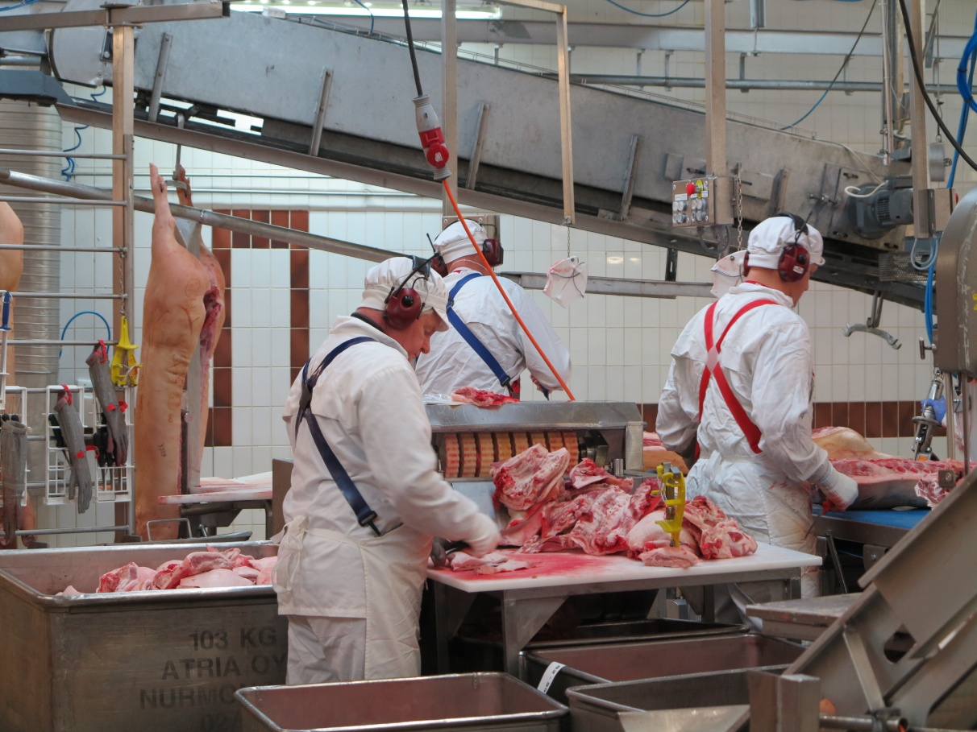
Lihanleikkaajat työssään

Slide 9
tuotantoeläinten hyvinvointi
Hyvinvoiva eläin tulee olla aina tavoitteena eläintuotannossa.
Eläinten hyvinvointi koostuu fyysisestä ja psyykkisestä terveydestä, normaalista kasvusta sekä hyvästä hoidosta.
Hyvinvointiin voidaan vaikuttaa eläimen pito-olosuhteilla, hoidolla, käsittelyllä ja eläinjalostuksella.
Eläinlääkäri käy lihatilalla ja suunnittelee eläinten terveydenhoitoa yhdessä tilanomistajan kanssa.

Slide 10
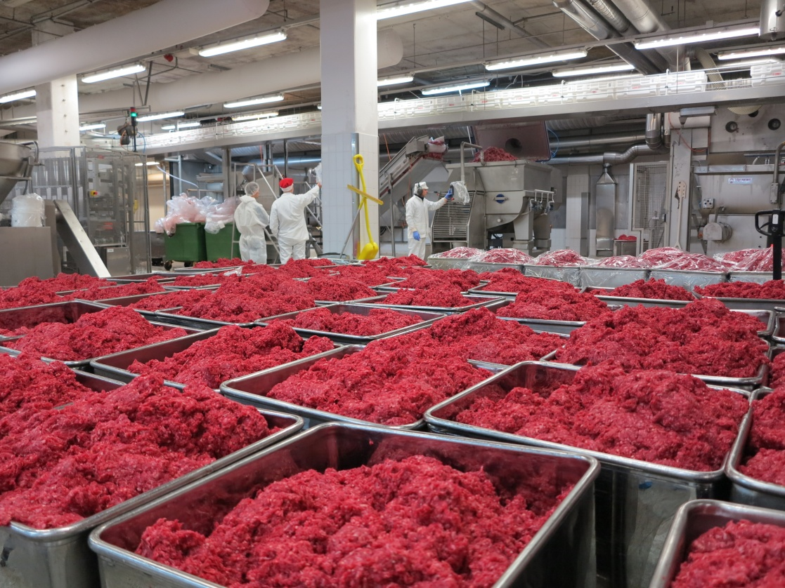
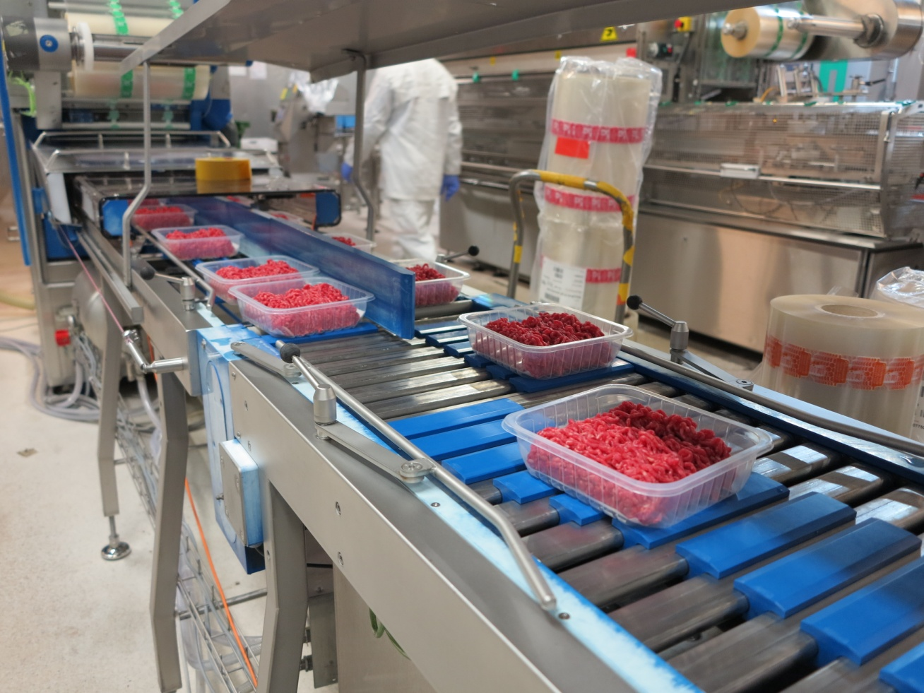
Lihaa lautaselle
Jauhelihaa matkalla kauppaan
Mitä lihatuotteita/-ruokia voi ostaa valmiina kaupasta?
Mikä on tärkeää eläinten hoidossa?

Slide 11
Hyvä tietää lihasta
Hyvä proteiinin lähde: kaikki tarpeelliset aminohapot samalla kertaa.
Runsaasti hyvin imeytyvää rautaa, punaisessa lihassa eniten.
Sinkkiä, seleeniä ja magnesiumia.
Hyvä B12-vitamiinin lähde.

Slide 12
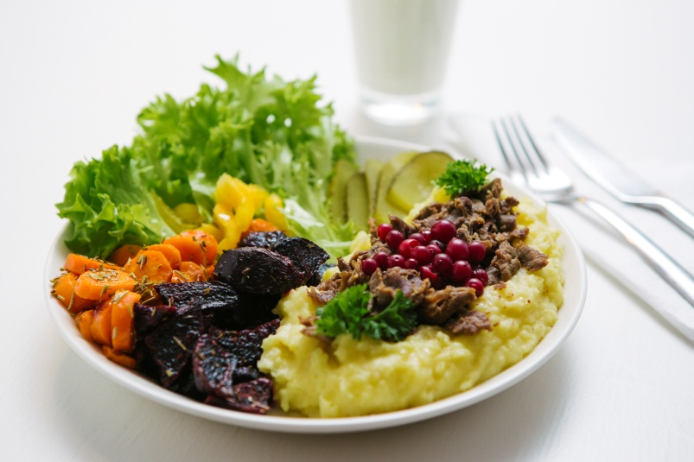
Hyvä tietää lihasta
Siipikarjanliha on vähärasvaista.
Punainen liha on sen sijaan rasvaisempaa ja siitä tulisikin valita vähemmän rasvaa sisältäviä vaihtoehtoja.
Suositus on, että lihavalmisteita ja punaista lihaa ei tulisi syödä yli puolta kiloa viikossa sen sisältämän rasvan ja haitallisten yhdisteiden takia.
Hyvä muistisääntö on syödä monipuolisesti lautasmallin mukaan.

Slide 13
Hyvä tietää lihasta
Osta lihaa, jonka alkuperän ja tuotantotavan tiedät.
Säilytä liha kylmässä myös kotona.
Lihasta syntyy suurin osa ruuan ympäristövaikutuksista, joten sitä tulee syödä vain kohtuudella.
Terveys- ja ympäristösyyt puoltavatkin lihan kohtuukäyttöä.

Slide 14
Syötkö lihaa? Mitä lihatuotteita olet syönyt viimeisen viikon aikana?

Slide 15
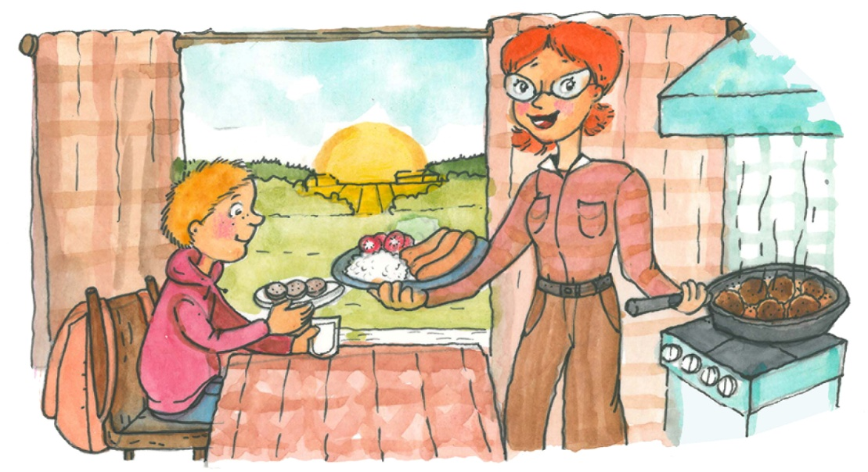
Hyvä tietää lihasta
Lihaa ei tarvitse sisällyttää jokaiselle aterialle eikä sitä tarvitse aina käyttää suuria määriä: myös esimerkiksi erilaiset keitot ja padat ovat herkullista ruokaa.
Harjoittele monenlaisten ruokien valmistusta sekä erilaisten lihojen ja ruhonosien käyttöä.

Slide 16
lihakysymyksiä
Miten saat selville ostamasi lihan alkuperän ja tuotantotavan?
Mistä eri syistä jotkut eivät syö lihaa?

Slide 17
Vastaukset pohdintakysymyksiin esiintymisjärjestyksessä
Eläinten hoidossa tärkeää ovat oikeat pito-olosuhteet, hoito, käsittely ja hyvinvoinnin huomioiminen eläinjalostuksessa.
Ostamasi lihan alkuperän (ja tuotantotavan) saat selville pakkauksesta, jos se on pakatun elintarvikkeen pääraaka-aine ja raakaa. Muussa tapauksessa voit selvittää sen myyjältä (esim. ravintolassa tai lihatiskillä) tai olemalla yhteydessä lihatuotteen valmistajaan. Myös alkuperämerkki kertoo lihan alkuperästä.
Jotkut eivät syö lihaa esimerkiksi uskonnollisista, eettisistä tai terveydellisistä syistä.

Slide 18
RUOKATIETO YHDISTYS RY
www.ruokatieto.fi/ruuanreitti
ruokatieto@ruokatieto.fi

Slide 19
Kuvat
Kuvituskuvat: Heli Pukki
Jussi Ulkuniemi
Tapio Tuomela
Tuukka Ervasti
Minttu Virkki
Suomen Broileriyhdistys
© Ruokatieto Yhdistys ry
Kuvien käyttäminen muussa kuin tämän kalvosarjan yhteydessä on kielletty.
Kalvosarjaa saa vapaasti muokata opetuskäyttöön sopivaksi (lyhentää, lisätä omia kalvoja jne.) ja se on tarkoitettu vain opetuskäyttöön.

